Slide 1

الأساليب الكمية في الإدارة
الفصل الدراسي الأول
العام الدراسي 1431 – 1432هـ
د. ملفـي الرشيــدي
نظام التعليم المطور للانتساب
كلية إدارة الأعمــال
قسـم الأسـاليب الكميــة
1

Slide 2
المحاضرة الثـــامنة

Slide 3
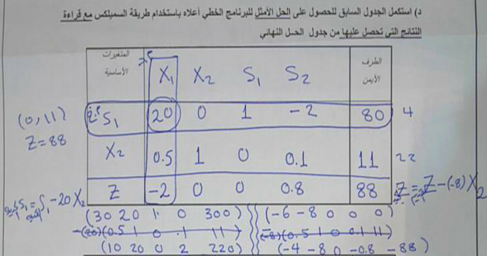
خطوات الحل باستخدام طريقة السمبلكس

Slide 4
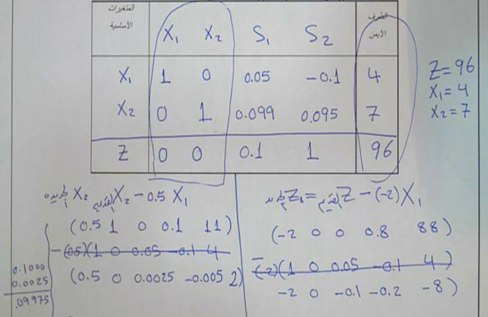

Slide 5
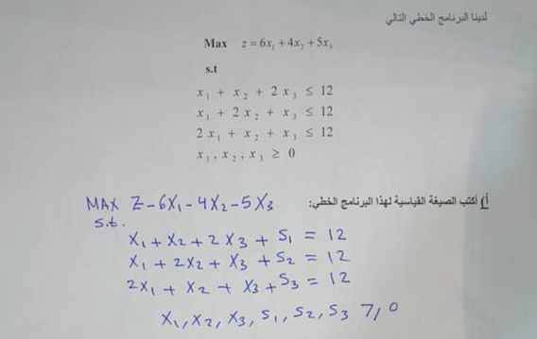
خطوات الحل باستخدام طريقة السمبلكس

Slide 6
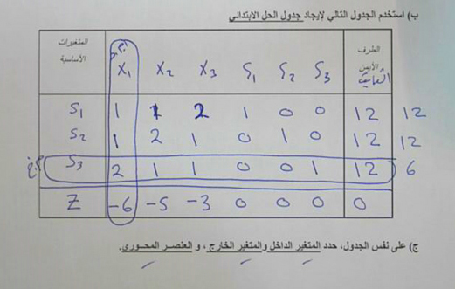

Slide 7
بحمد الله

